Slide 1
ANALISIS MULTIVARIATE

Slide 2
Statistik
Parametrik
Asumsi:
Data Normal
Varian Sama
Skala Interval/Rasio
N > 30
Non-Parametrik
Asumsi:
Data Tidak Normal
Varian Tidak Sama
Skala Nominal/Ordinal
N <30

Slide 3
KERANGKA PEMIKIRAN TEORITIS
Suatu conceptual model untk menggambarkan hubungan antar variabel yg
Telah diidentifkasi sebagai faktor penting yg berkaitan dg masalah penelitian
Content of Theory
Concepts
Definiton
Proposition
Abstract idea
State meaning of the
concept
Statement about concept
Or relationship between
concept
Non-Variable
Variable
Observe
Kinerja (ROA)
Inflasi (IHK)
Un-observed/Konstruk/Laten

Slide 4
Kepuasan
Kerja
M1
M2
M3
Indikator
Skala Likert
M1 = Menyenangkan STS TS N S SS
M2 = Menjajikan STS TS N S SS
M3 = Menantang STS TS N S SS

Slide 5
Semantic Differences
Dislike
Like
Bad
Good

Slide 6
UN-OBSERVED VARIABLE (LATENT VARIABLES)
Kepuasan
Kerja
Dimensi
Job
Atasan
Co Worker
Indikator
Q1 Q2 Q3
Q4 Q5 Q6 Q7
Q8 Q9 Q10 Q11
Q1 = setujukah bahwa pekerjaan saudara membosankan ? STS TS N S SS
Q4 = setujukah bahwa atasan saudara selalu menghargai pekerjaan saudara?
Q8 = setujukah bahwa teman sekerja sudara selalu mendorong saudara?

Slide 7
Reflective and Formative Indicator
Stress
Stress
Stomach
ache
Headache
tension
Divorce
Bankcrupt
Retired
Reflective Indicator
Formative Indicator

Slide 8
Skala Pengukuran Variabel
Skala | Kategori | Peringkat | Jarak | Unique Origin | Nilai Tengah | Dispersi | Test signif
Nominal | Ya | Tdk | Tdk | Tdk | Mode |  | X2
Ordinal | Ya | Ya | Tdk | Tdk | Median | Inter-quartil Deviasi | Rank Order Corr
Interval | Ya | Ya | Ya | Tdk | Mean | Standar Deviasi | t, F
Ratio | Ya | Ya | Ya | Ya | Mean | Standar Deviasi | t, F

Slide 9
Jenis variabel
Variabel Independen (bebas)/exogen
Variabel Dependen (terikat)/ endogen
Variabel Kontrol (umumnya demografi)
Variabel Moderating (memperkuat atau memperlemah hubungan variabel dependen dan independen)
Variabel Intervening atau mediating (variabel antara)

Slide 10
Independent
Dependent
CAR
ROA
NPL
NIM
Size
Age
Control variables
ROA = b0 + b1CAR + b2NPL + b3NIM + e
ROA = b0 + b1CAR + b2NPL +b3NIM + b4Size + b5Age + e
We never hyphotese variable control

Slide 11
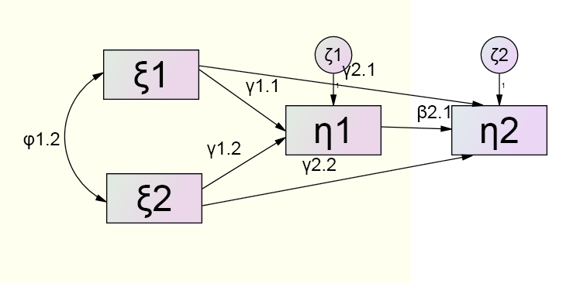
Path Analysis
Exogenous variable ξ (Ksi)= is not posses an antecendent varaibles
Endogenous variable η (Eta)= is posses an antecedent variables
Intervening /Mediating variable = is posses an antecedent as well as
consequent variables (η1)
Coefficient parameter from Exogenous to endogenous γ (gamma)
Coefficient parameter from endogenous to endogeneus β (beta)
η1=γ1.1ξ1+γ1.2ξ2+ ζ1
η2= γ2.1ξ1+γ2.2ξ2+β2.1η1+ ζ2

Slide 12
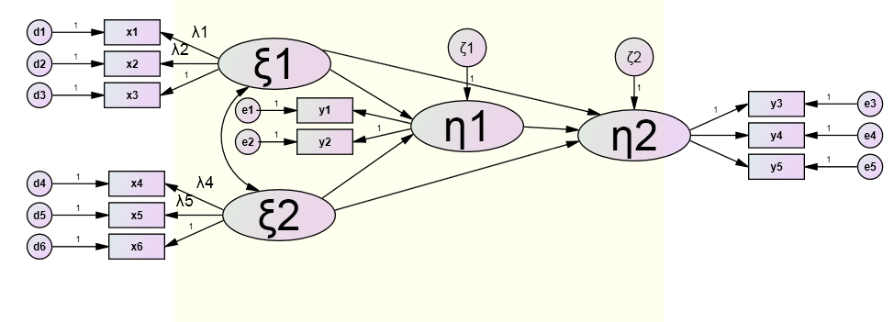
Structural Equation Modeling
Measurement Model:
ξ 1(Ksi)
X1=λ1ξ1+d1
X2=λ2ξ1+d2
X3=λ3ξ1+d3
Structural Model:
η1=γ1.1ξ1+γ1.2ξ2+ ζ1
η2= γ2.1ξ1+γ2.2ξ2+β2.1η1+ ζ2

Slide 13
Moderating Variables
X
Y
Numbers of
Books read
Capability of
reading
Parent
Condition
illiterate
Z
Y = b0 +b1X + b2Z*X+ e
Y= b0 + b1X + b2Z +b3Z*X + e

Slide 14
Universal vs Contingency Theory
A
B
A and B as Shoes Company
If I have to setup MIS in company A, is it also applicable for company B
According Universal theory, yes it also can be applied as well at company B
But according to Contingency theory can not be applied to B since company B
Has its own situational or contextual factors that might be different from A,
The contingency variables are:
Environment uncertainty
Technology
Organizational structure
Strategy
Culture

Slide 15
Metode Analisis Data
Metode Dependen: menguji ada tidaknya hubungan dua set variabel. Satu variabel adalah variabel bebas (independen) dan satu variabel adalah variabel terikat (dependen). Tujuan metode dependen menentukan apakah variabel bebas mempengaruhi variabel terikat.
Metode Interdependen:jika set data yang ada tidak mungkin dikelompokkan kedalam variabel bebas dan terikat, maka yang dapat dilakukan adalah mengidentifikasi bagaimana dan mengapa variabel tersebut saling berkaitan satu sama lain.

Slide 16
Teknik Analisis Data
Variabel terikat | Variabel Bebas | Teknik Analisis
Satu Non-metrik Satu metrik Satu metrik Satu metrik Dua atau lebih metrik | Non-metrik non-metrik Dua kategori Satu non metrik >dua kategori Dua non metrik >Dua kategori Satu atau lebih non metrik | Crosstab/Chi-squares Beda t-test Beda berpasangan Analysis of variance (ANOVA) –one way Anova Two way Anova Multivariate analysis of variance (Manova)

Slide 17
Teknik Analisis Data
Variabel terikat | Variabel bebas | Teknik Analisis
5. Satu metrik 6. Satu non metrik 7. Dua atau lebih metrik | Dua atau lebih metrik dan non metrik Dua atau lebih metrik dan non metrik Dua atau lebih metrik | Multiple Regression Analisis Diskriminan Logistic regression Structural equation Modelling (SEM)

